Slide 1


Anticipez les besoins en consommation de bâtiments Projet 4
Adriana TINT

Slide 2

SOMMAIRE
Problématique
Présentation du jeu de données
Nettoyage des données et feature engineering
Analyses exploratoire
Consommation d'énergie
Consommation de CO²
Predictions de la consommation d’énergie
Predictions de la consommation de C0²
Conclusion

Slide 3
1. Problématique
Etude de la consommation et des émissions de gas des batîments non destinés à l’habitation pour la ville de Seattle.
L’objectif est de se passer des relevés de consommation annuels futurs
Prédire les émissions de CO2 et la consommation totale d’énergie de bâtiments non destinés à l’habitation
Evaluer l’intérêt de l’EnergyStarScore pour la prédiction d’émissions

Slide 4
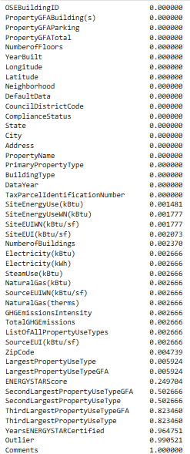
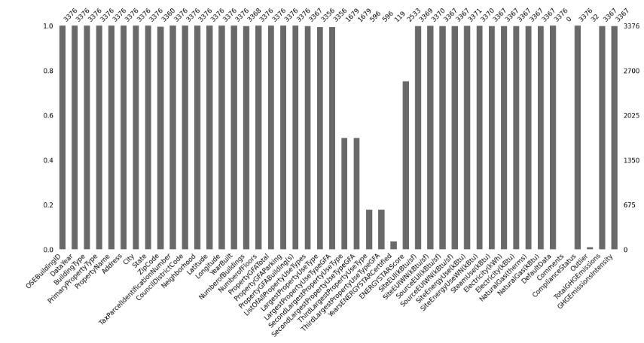
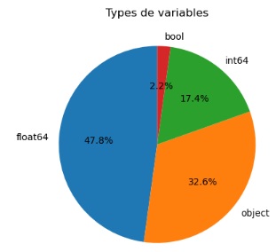
2. Présentation du jeu de données

Slide 5
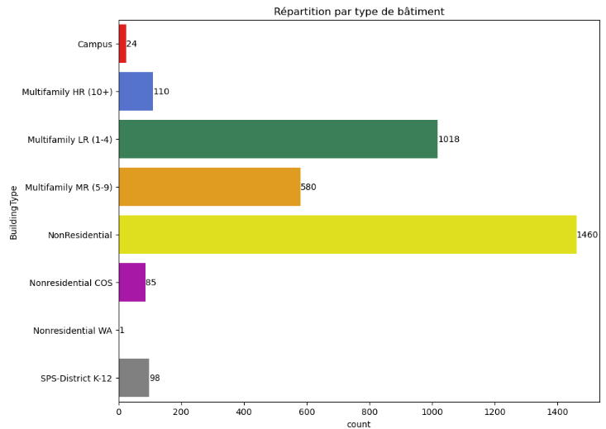
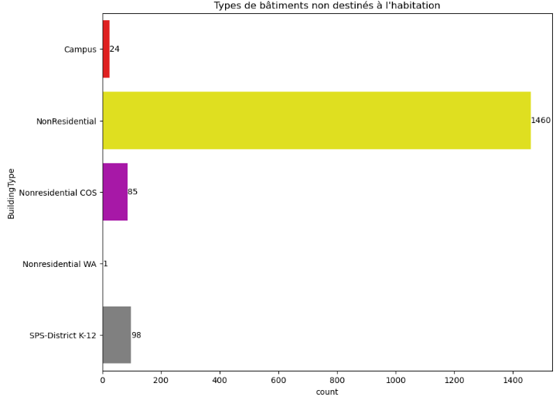
2. Présentation du jeu de données (suite)
Variables qualitatives : Building Type
Suppression de 50,59% des données
Compliant Status : Suppression des bâtiments ‘Non Compliant’
et Error - Correct Default Data

Slide 6
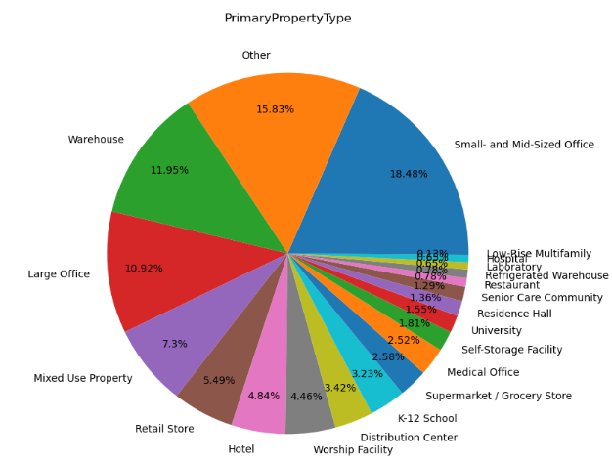
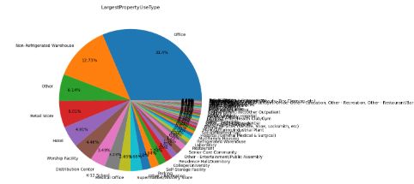
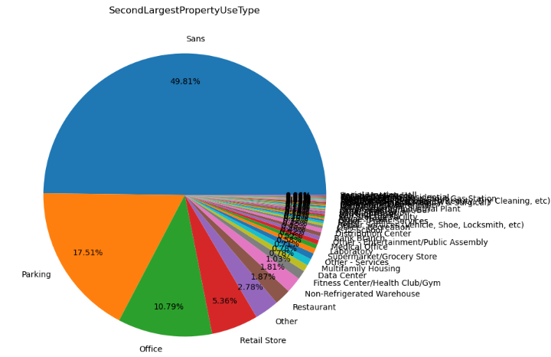
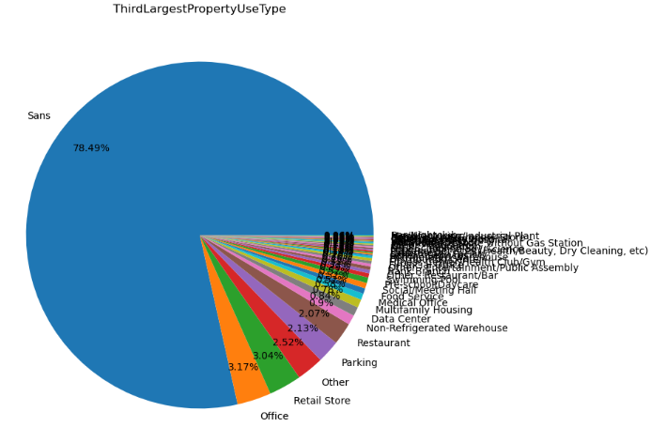
Variables qualitatives : PropertyType /UseType avant transformation

Slide 7

3. Nettoyage des données et feature engineering
Variables quantitatives : TypeGFA
PropertyGFATotal = PropertyGFAParking + PropertyGFABuilding(s)
PropertyGFABuilding(s) = LargestPropertyUseTypeGFA
+ SecondLargestPropertyUseTypeGFA
+ ThirdLargestPropertyUseTypeGFA
Nettoyage des données
Suppression des lignes dupliquées
Suppression des bâtiments destinés à l’habitation
Suppression des variables inutilisées/redondantes
Suppression des bâtiments ‘Outlier’/’DefaultData’/ non ‘Compliant’
Suppression des valeurs aberrantes
3376 → 1548
b) Imputation des valeurs manquantes par déduction pour les colonnes:

Slide 8
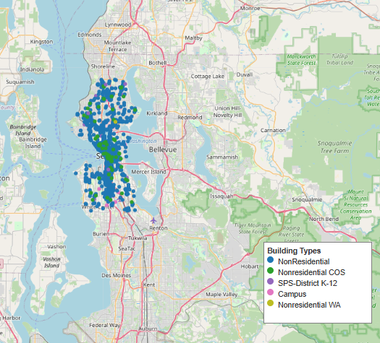
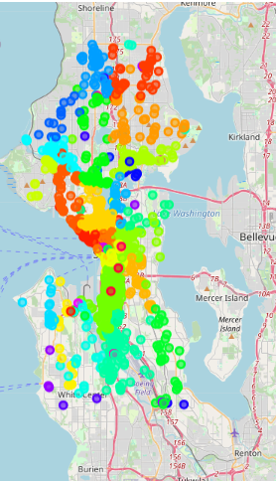
4. Analyse exploratoire

Slide 9
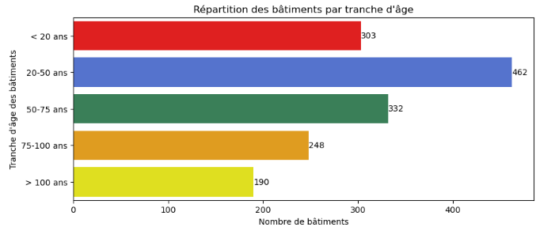
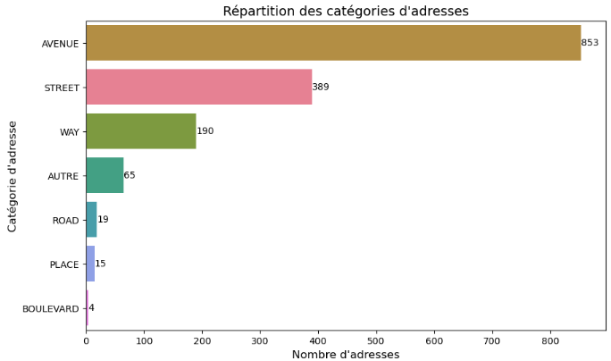
4. Analyse exploratoire (suite)
Création d’une nouvelle colonne pour regrouper les bâtiment par âge
Création d’une nouvelle colonne pour regrouper les catégorie d’adresses

Slide 10
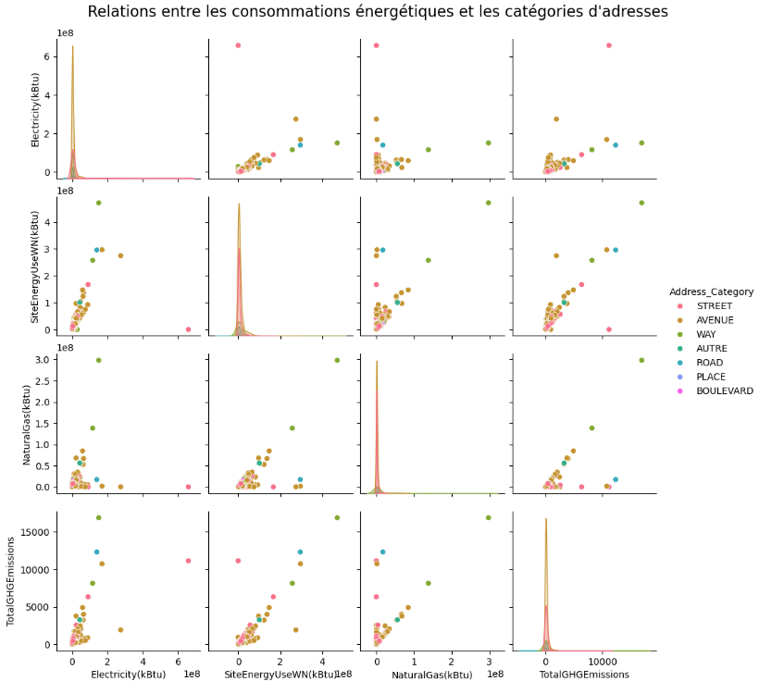
4. Analyse exploratoire (suite)

Slide 11
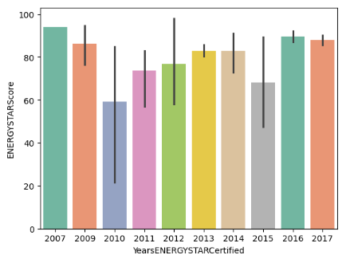
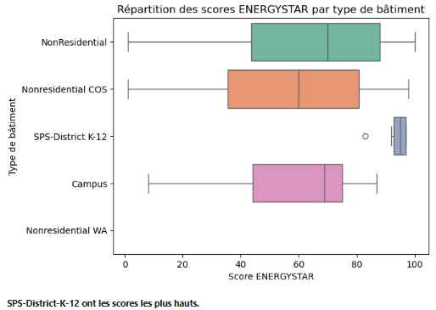
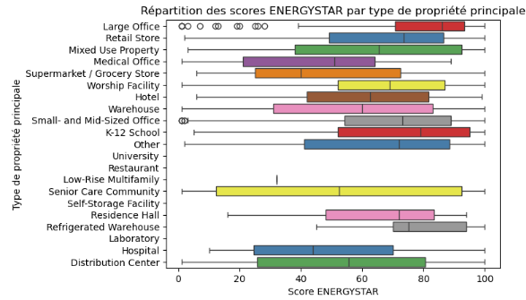
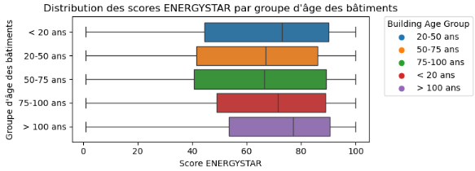
4. Analyse exploratoire (suite)
Colonne EnergyStarsScore

Slide 12
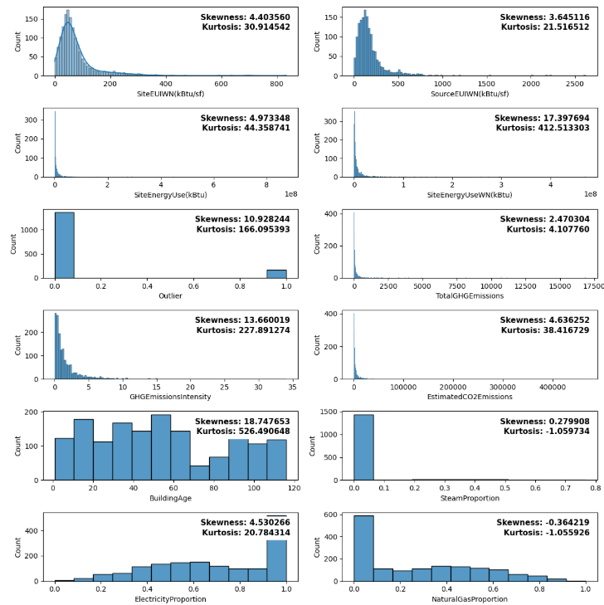
Variables quantitatives :

Slide 13
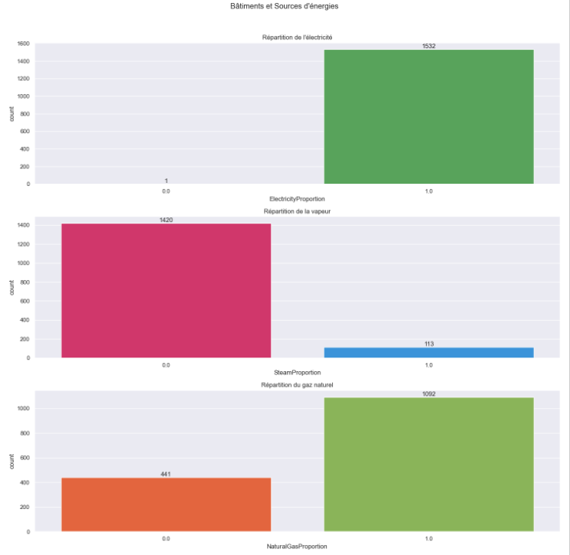

Variables quantitatives : kBtu transformé en proportion

Slide 14
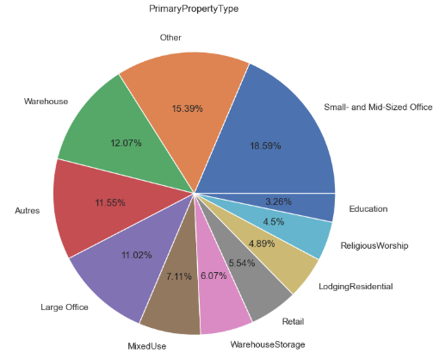
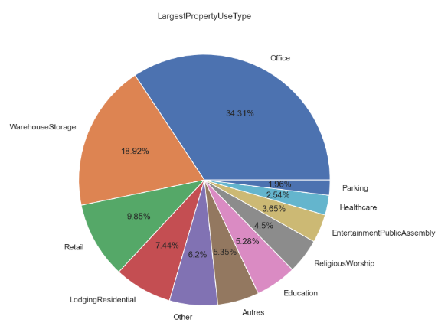
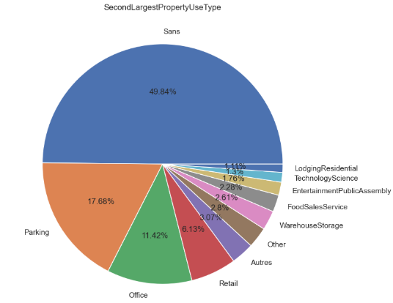
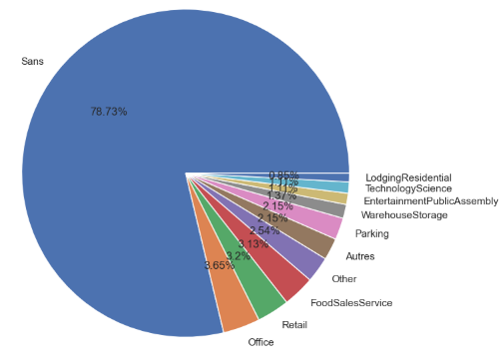
Variables qualitatives : PropertyType /UseType après transformation

Slide 15
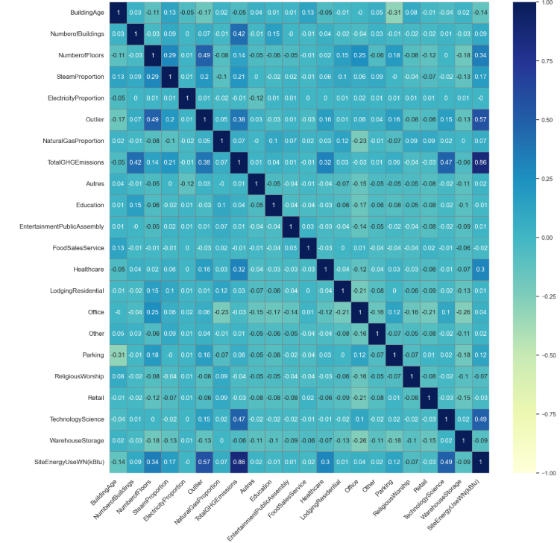
Analyses bivariées : Consommation d'énergie

Slide 16
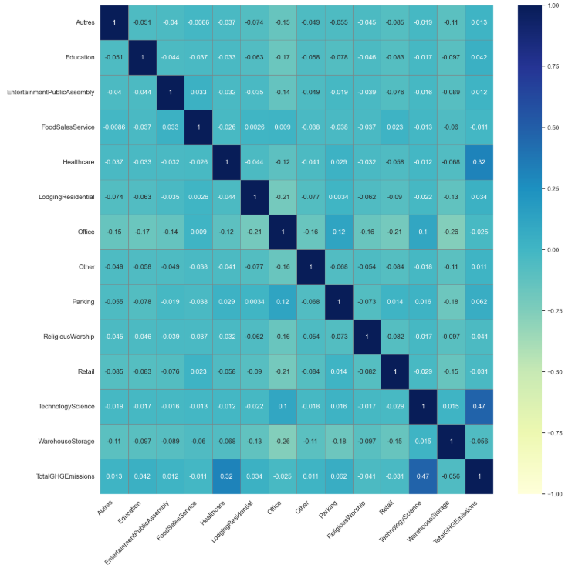
Analyses bivariées : Consommation de CO²

Slide 17
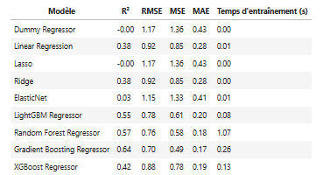
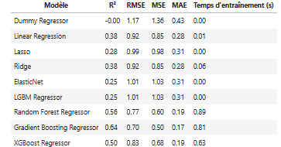
5. Modélisation de SiteEnergyUseWN
Evaluation des models avant optimisation sans la variable EnergyStarsScore
Evaluation des models après optimisation avec GridSearch sans la variable EnergyStarsScore

Slide 18
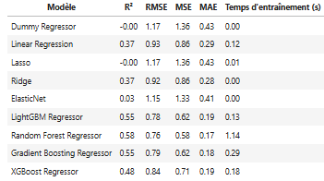
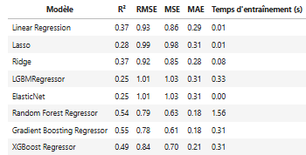
Evaluation des models avant optimisation avec la variable EnergyStarsScore
Evaluation des models après optimisation avec avec GridSearch et la variable EnergyStarsScore

Slide 19
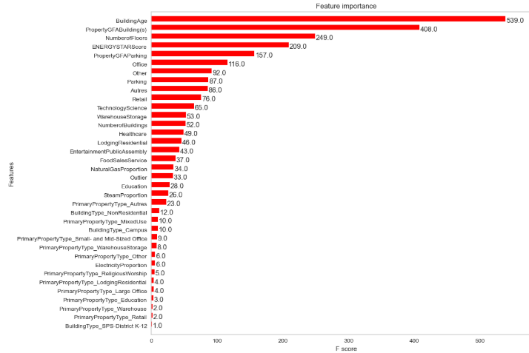
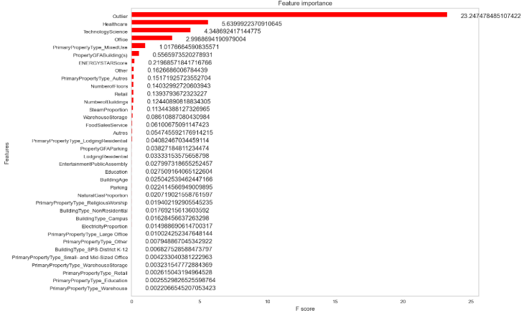
5. Modélisation de SiteEnergyUseWN(kBtu)
Avec Feature importance

Slide 20
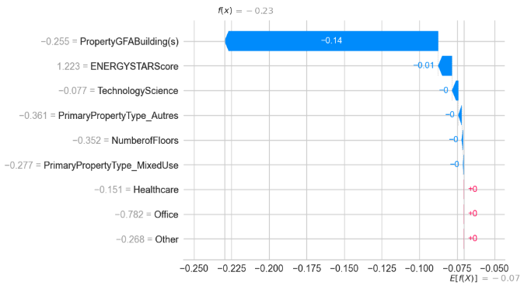
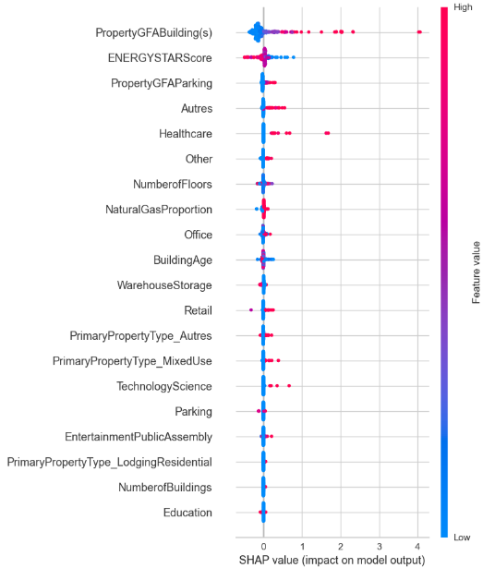
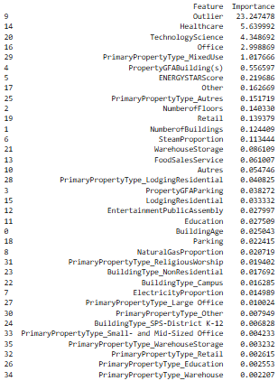
5. Modélisation de SiteEnergyUseWN(kBtu)
Avec SHAP
J’affiche ici les résultats sans la
Variable Outlier qui me donne
des résultats moins bons que si
je la garde.

Slide 21
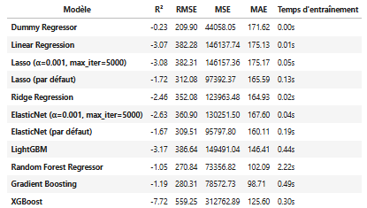
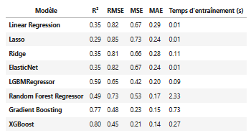
6. Modélisation de TotalGHGEmissions
Evaluation des models avant optimisation sans la variable EnergyStarsScore
Evaluation des models après optimisation avec GridSearch sans la variable EnergyStarsScore

Slide 22
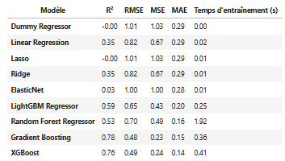
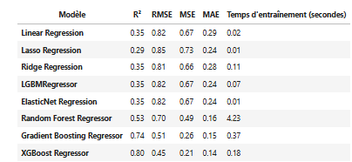
Evaluation des models avant optimisation avec la variable EnergyStarsScore
Evaluation des models après optimisation avec avec GridSearch et la variable EnergyStarsScore

Slide 23
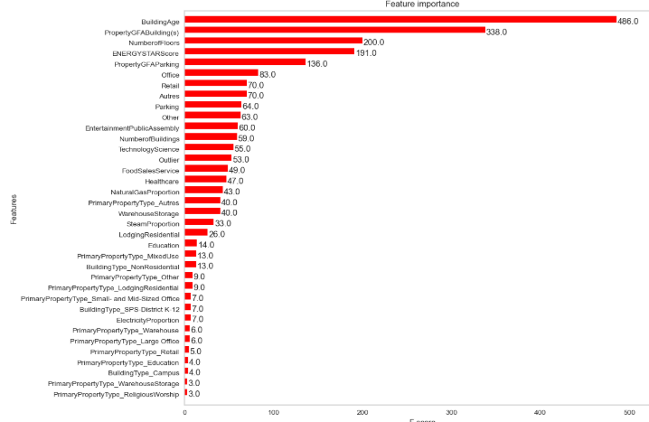
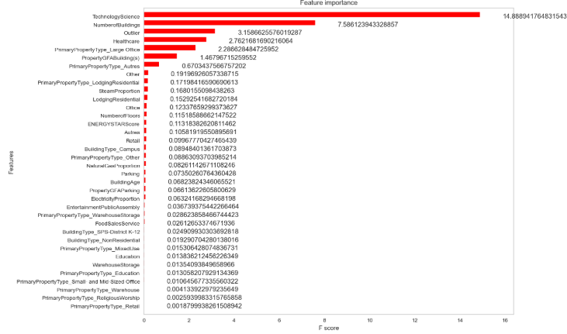
6. Modélisation de TotalGHGEmissions
Avec Feature importance

Slide 24
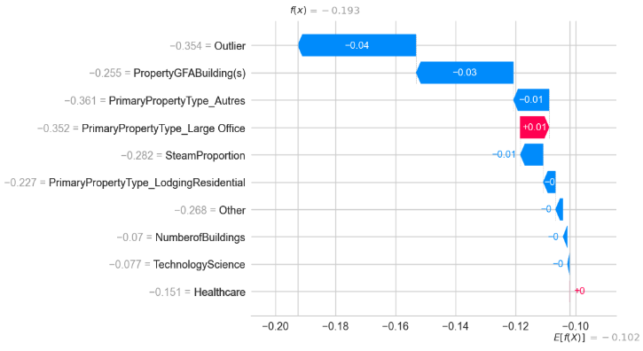
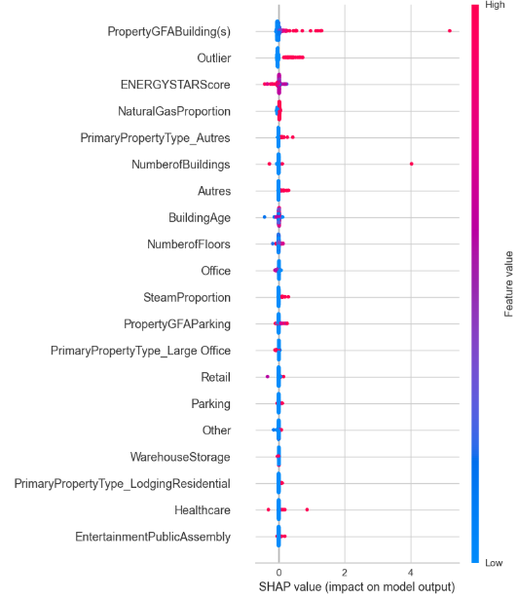
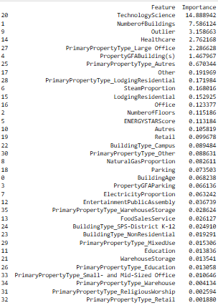
6. Modélisation de TotalGHGEmissions
Avec SHAP pour XGBoost

Slide 25
7. Conclusion
Prédiction réussie des émissions de CO2 et de la consommation d’énergie des bâtiments non destinés à l’habitation.
Le modèle XGBoost Regressor est le plus performant
Impact positif de l’EnergyStarScore sur ces prédictions
L’utilisation de feature_importance apporte des performances similaires au modèle initial
L’utilisation de SHAP conduit à une dégradation des performances du modèle

Slide 26
Merci pour votre attention

